Slide 1
Информационная система формирования кадрового профессорского-преподавательского состава и контроля его на соответствие ФГОС
Дипломный проект
Студент: Волков Богдан Михайлович
Группа : ИСТ-17

Slide 2
Введение

Slide 3


Предметная область
Учебный план
Направление: ИСТ 09.03.02 (Информационные системы и технологии
ИСТ-20_1
ИСТ-20_2
…

Slide 4
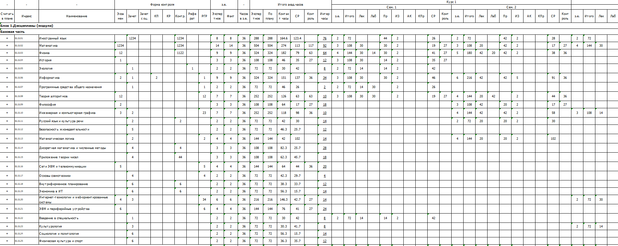




Slide 5
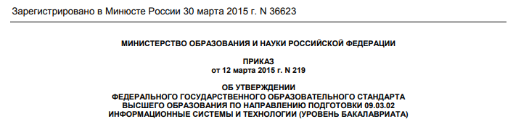
Требования ФГОС

Slide 6
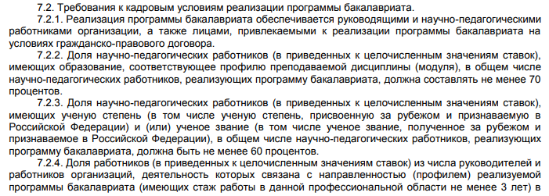
7.2 Требования к кадровым условиям реализации программы бакалавриата.

Slide 7
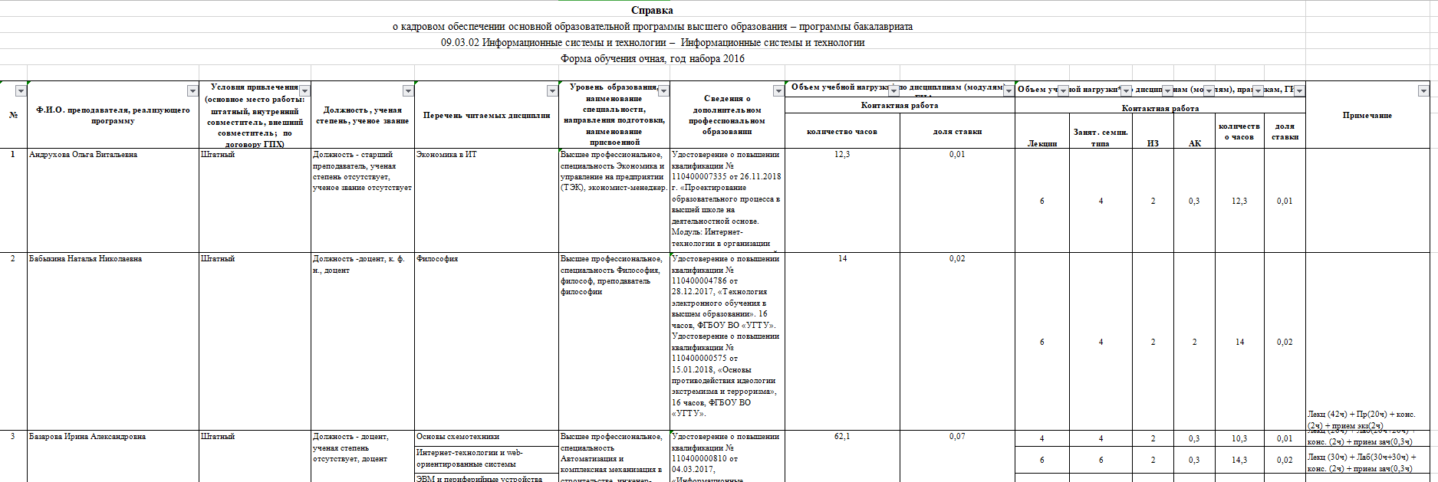
Кадровая справка

Slide 8
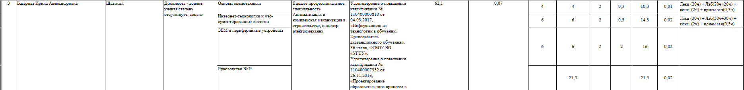

Ф.И.О. преподавателя, реализующего программу

Slide 9

Условия привлечения (основное место работы: штатный, внутренний
совместитель, внешний совместитель; по договору ГПХ)

Slide 10

Должность, ученая степень, ученое звание

Slide 11
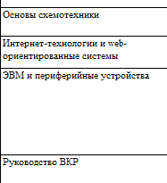
Перечень читаемых дисциплин

Slide 12
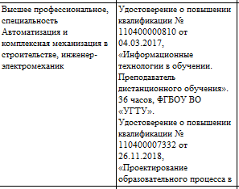
Уровень образования, наименование специальности, направления подготовки, наименование присвоенной квалификации
Сведения о дополнительном профессиональном образовании

Slide 13


количество часов
доля ставки

Slide 14
Перечень читаемых дисциплин
Лекции

Slide 15
Перечень читаемых дисциплин
Занят. семин. типа

Slide 16
Перечень читаемых дисциплин
ИЗ

Slide 17
Перечень читаемых дисциплин
АК

Slide 18
Перечень читаемых дисциплин
количество часов

Slide 19
Перечень читаемых дисциплин
доля ставки

Slide 20
Реализация?

Slide 21






Архитектура ИС
API
Клиентская часть
Серверная часть
Внутреннее представление

Slide 22

Система
Обработка учебного плана
Формирование кадровой справки
Кадровая справка
Учебный план
Проверка на соблюдение требований ФГОС
Назначение преподавателей
Сотрудник

Slide 23







Стек технологий
ASP.NET Core
ClosedXML
Angular
Bootsrtap

Slide 24
Спасибо за внимание

